Slide 1
Тема АТТЕСТАЦИОННОЙ работы:
Разработка системы управления экономической безопасностью объекта ТЭК на примере
Шахта «Южная» (филиал АО «Черниговец»)
МИНИСТЕРСТВО НАУКИ И ВЫСШЕГО ОБРАЗОВАНИЯ РОССИЙСКОЙ ФЕДЕРАЦИИ федеральное государственное бюджетное образовательное учреждение высшего образования «Кузбасский государственный технический университет ИМЕНИ Т.Ф. Горбачева»
Выполнил: Лапшин Александр Юрьевич
Руководитель: Лубкова Эльмира Миннулловна
доктор экономических наук,
заведующая кафедрой
финансов и кредита
Слайд 1

Slide 2
АКТУАЛЬНОСТЬ РАБОТЫ
Энергетический сектор является одним из наиболее значимых для экономики любой страны;
ТЭК является одной из самых рискованных отраслей экономики в силу высокой волатильности цен на энергоресурсы и изменчивой политической ситуации в мире;
Управление ЭБ предприятий ТЭК обусловлено тем, что проблемы безопасности в этой отрасли весьма остры и требуют системного подхода и комплексных мер для их решения.
Слайд 2

Slide 3
ЦЕЛИ, ЗАДАЧИ, ОБЪЕКТ И ПРЕДМЕТ ИССЛЕДОВАНИЯ
Цель работы – разработка системы управления экономической безопасностью.
Задачи:
– исследовать сущность, содержание ЭБ; представить методические подходы к анализу внешней и внутренней среды;
– оценить существующую схему, разработать и описать систему управления ЭБ; оценить эффективность предлагаемых мероприятий.
Объект - деятельность «Шахта «Южная» (филиал АО «Черниговец»).
Предмет - разработка системы управления экономической безопасностью объекта ТЭК и определение направлений его совершенствования.
Слайд 3

Slide 4
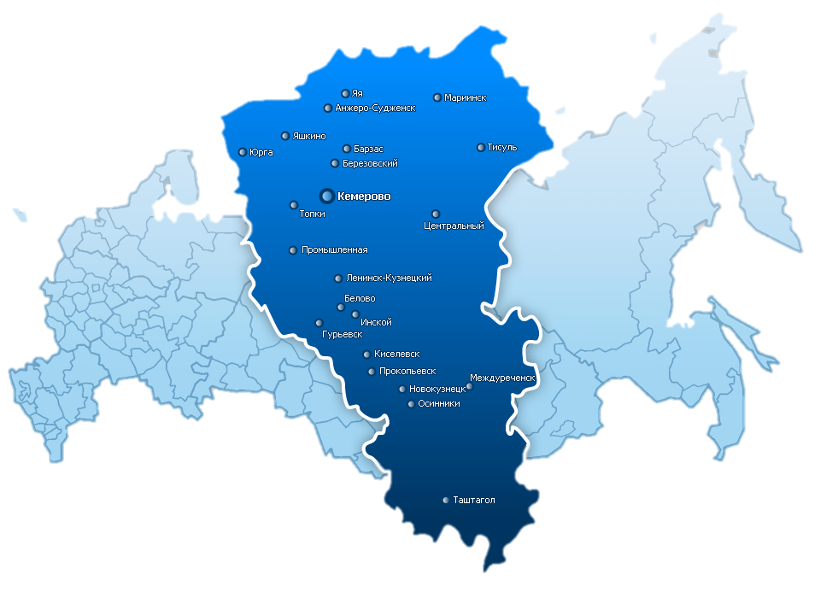

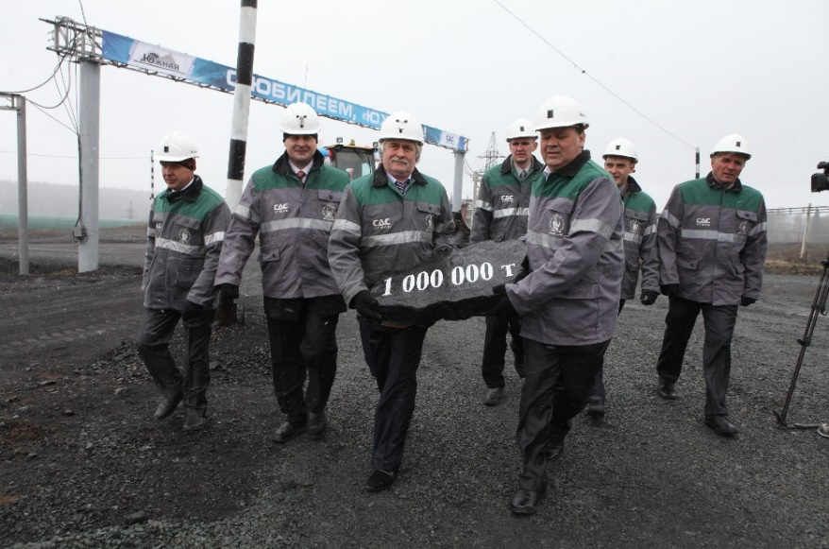

О ПРЕДПРИЯТИИ
Дата запуска в эксплуатацию:
2009 г.
Мощность, млн. тн./год | 2,2
Балансовые запасы 01.01.2023, млн. тн. | 21
Годовой оборот, млрд.руб. | 7
Основная деятельность:
Добыча коксующегося угля
Количество персонала:
978 человек
Слайд 4

Slide 5
ТЕОРЕТИЧЕСКИЕ АСПЕКТЫ АНАЛИЗА СОВЕРШЕНСТВОАНИЯ СИСТЕМЫ ЭКОНОМИЧЕСКОЙ БЕЗОПАСНОСТИ ПРЕДПРИЯТИЯ
Системный подход
Риск-ориентированный подход
Проактивный подход
Инновационный подход
Целенаправленный подход
Комплексный подход
Слайд 5

Slide 6
SWOT – АНАЛИЗ ДЕЯТЕЛЬНОСТИ ПРЕДПРИЯТИЙ ТЭК
Сильные стороны | Слабые стороны
- высокий уровень технологического оборудования; - наличие долгосрочных контрактов с ключевыми потребителями; - высококвалифицированный персонал; - наличие резервных финансовых средств. | - высокая зависимость от изменения цен на обслуживание импортного оборудования. - зависимость от изменения цен выпускаемую продукцию; - высокая конкуренция на мировом угольном рынке. - отсутствие единой стратегии для решения проблем экономической безопасности; - недостаточный уровень цифровизации процессов производства.
Возможности | Угрозы
- увеличение доли использования в производстве антисанкционного оборудования; - внедрение цифровых технологий в производство; - расширение рынков сбыта за счет экспорта; - создание стратегии сотрудничества с другими компаниями в сфере ТЭК. | - нестабильность мировых рынков цен на продукцию предприятий ТЭК; - увеличение налоговых и экологических ставок; - рост конкуренции на рынке ТЭК; - возможность экономического кризиса.
Слайд 6

Slide 7
ПРЕДЛОГАЕМЫЕ МЕРОПРИЯТИЯ
Дополнительное обучение/переобучение персонала;
Обеспечение безопасности персонала;
Разработка и соблюдение технологических процессов;
Модернизация оборудования, путем внедрения систем автоматизации;
Мониторинг и контроль за работой оборудования;
Регулярное обслуживание и профилактика оборудования.
Слайд 7

Slide 8
СИСТЕМА УПРАВЛЕНИЯ
Слайд 8

Slide 9
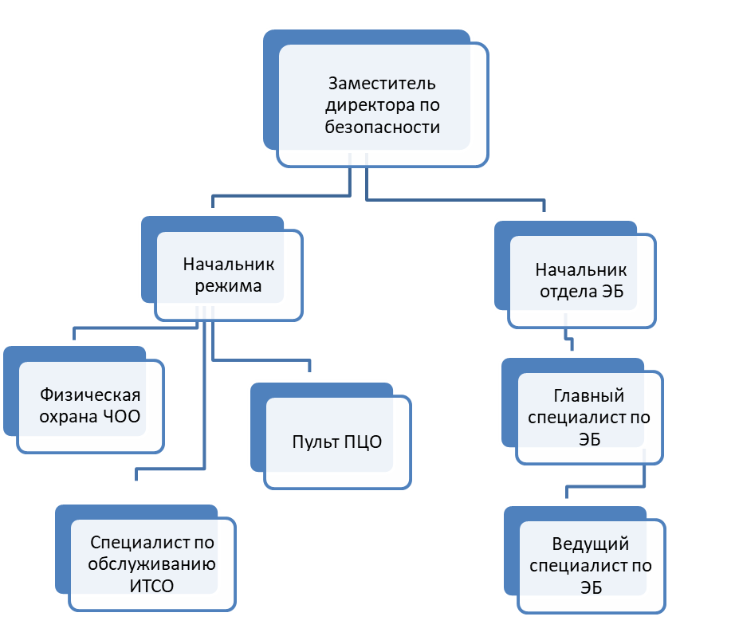
СТРУКТУРА УПРАВЛЕНИЯ
Процессная структура управления
Слайд 9

Slide 10
ОЦЕНКА ЭФФЕКТИВНОСТИ ПРЕДЛОЖЕНИЙ ПО СОВЕРШЕНСТВОВАНИЮ СИСТЕМЫ УПРАВЛЕНИЯ ЭКОНОМИЧЕСКОЙ БЕЗОПАСНОСТЬЮ
Все представленные выше мероприятия будут способствовать улучшению показателей деятельности организации:
За счет предлагаемых рекомендаций можно обеспечить рост количества оборотных активов на 197,03%.
Сократить объем дебиторской задолженности на 736,5 тыс. руб. или на 50%.
Добиться роста нераспределенной прибыли и на основании этого увеличивать сумму и долю собственного капитала.
Добиться роста выручки в среднем на 8%, но при этом ожидается незначительный рост себестоимости на 2%;
Сформировать более высокие показатели эффективности деятельности предприятия.
Слайд 10

Slide 11
СПАСИБО ЗА ВНИМАНИЕ
Безопасность – это процесс,
а не результат.
Князь - Константин Павлович Романов
Работу выполнил:
Слушатель программы подготовки управленческих кадров для организаций народного хозяйства Российской Федерации - Лапшин Александр Юрьевич.
КузГТУ, группа «Менеджмент- B», Tel. +7-933-300-04-08
Слайд 11

